Slide 1
Казахский Национальный Университет имени аль-Фараби
Кафедра политологии и политических технологий
Scientific writing
Абжаппарова А.А.
Старший преподаватель

Slide 2
Scientific writing
Лекция 2
Понятие научной базы данных: правила составления поискового запроса

Slide 3
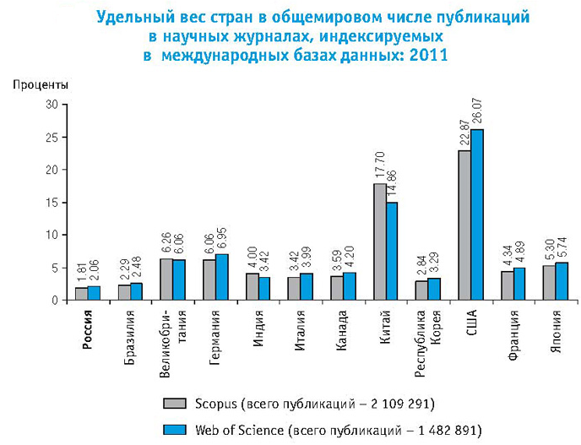
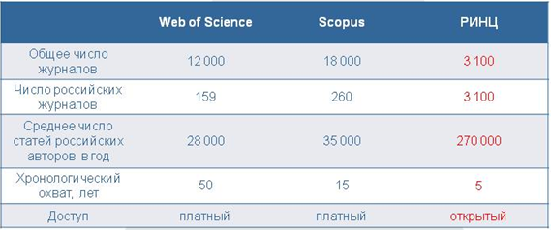
Базы научных публикаций
Международные
Web of Science
Scopus
Google Scholar
Внутренние
РИНЦ
Публикации российских авторов в Web of Science, Scopus, РИНЦ

Slide 4
Структура баз данных научных публикаций
1
1
2
2
Текущая научная публикация (статья, монография)
3
3
4
4
n
n
Материалы на которые ссылаются В данной работе
Материалы которые ссылаются НА данную работу
Зачем нужны базы данных научных публикаций?
Необходимость ранжирования журналов (статей) по уровню качества.
Возможность получения наиболее ревалентных данных в соответствующей области.
Создание возможности поиска статей на соответствующей тематике.
Создание возможности поиска научной статьи по различным критериям (тематике, автору, организации и др.
Необходимость оценки эффективности научной работы организаций и научных работников (авторов).

Slide 5
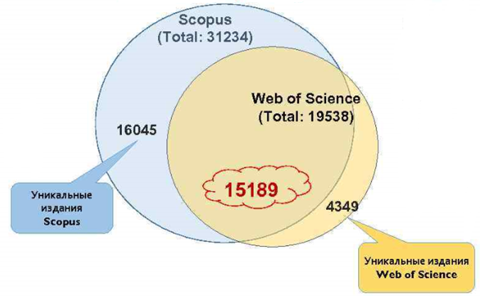
Сравнительный анализ Web of Science и Scopus
Приблизительно ¾ массива Web of Science и половина массива Scopus являются общими для двух баз данных.
База данных Scopus растет быстрее базы WoS, последняя выигрывает по глубине и объему своего архива, по тщательности отбора журналов и, как следствие, большей авторитетности журнальных индексов.

Slide 6
РИНЦ
Российский индекс научного цитирования
https://elibrary.ru

Slide 7
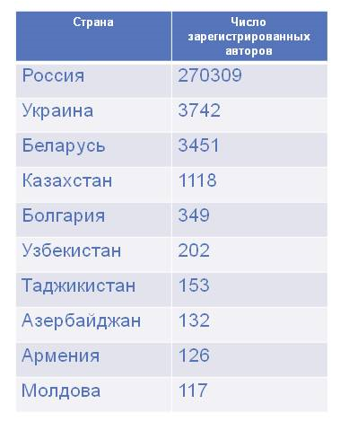
РИНЦ
Российский индекс научного цитирования
РИНЦ - это национальная библиографическая база данных научного цитирования, аккумулирующая более 12 миллионов публикаций российских авторов, а также информацию о цитировании этих публикаций из более 6000 российских журналов. Она предназначена не только для оперативного обеспечения научных исследований актуальной справочно-библиографической информацией, но является также мощным аналитическим инструментом, позволяющим осуществлять оценку результативности и эффективности деятельности научно-исследовательских организаций, ученых, уровень научных журналов и т.д.
Проект реализуется с 2005 года при поддержки Минобрнауки РФ

Slide 8
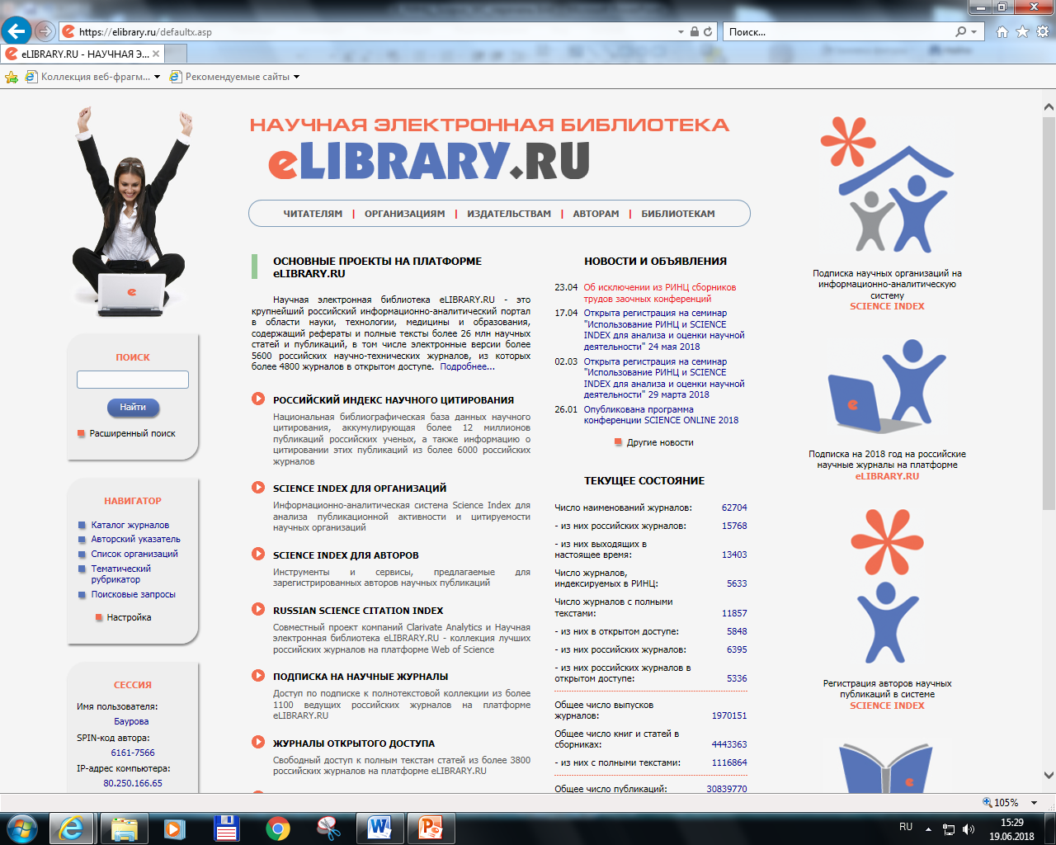
РИНЦ - Российский индекс научного цитирования

Slide 9
РИНЦ
Российский индекс научного цитирования
Базы данных патентов, книг, отчетов, диссертаций
Российские научные журналы (издательства)
Web of Science
Scopus
Google Scholar
Контроль и дополнение информации научными организациями
Контроль и дополнение информации авторами
РИНЦ
Аналитическая надстройка Science Index

Slide 10
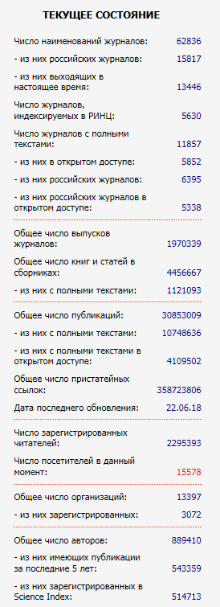
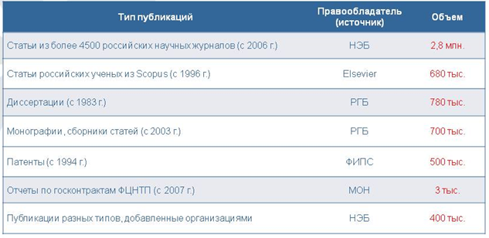
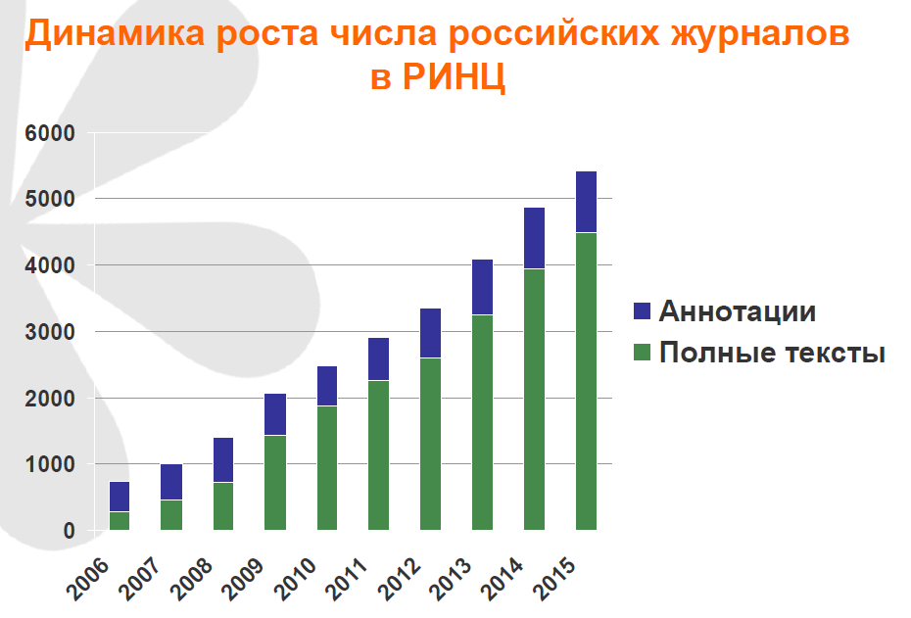
Содержание материалов в РИНЦ
Ежедневно в РИНЦ добавляется около 3000 новых материалов!

Slide 11
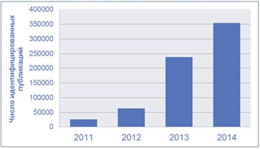
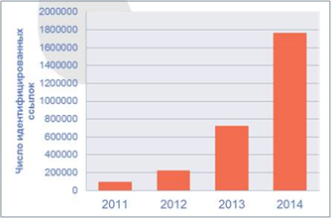
Информационно-аналитическая система
Science Index
SCIENCE INDEX - это аналитическая надстройка над РИНЦ, позволяющая проводить более детальные аналитические исследования и рассчитывать более сложные наукометрические показатели, чем это возможно сейчас в базовом интерфейсе РИНЦ.
Представляет ряд возможностей:
Для авторов научных публикаций (с 2011 года);
Для научных организаций (с 2012 года);
Для редакций научных журналов (с 2014 года);
Возможности глобальной аналитики (с 2015 года).
Включает:
Более 280 тыс. ученых;
Более 800 научных организаций.

Slide 12
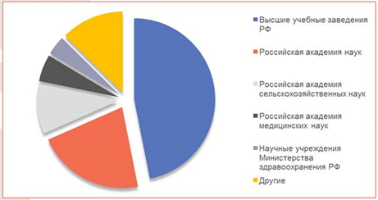
Возможности Science Index для научных организаций
Основные возможности организаций, зарегистрированных в РИНЦ – Science Index:
Составление структуры организации, со всей иерархией, с возможностью оперативного внесения изменений;
Возможность сформировать список наиболее активно публикующихся сотрудников организации;
Возможность оценки публикационной активности по подразделениям организации;
Возможность сравнить свои научные показатели с показателями других научных организаций;
Возможность добавления новых авторов (сотрудников организации), которых нет в авторском указатели и которые сами не зарегистрировались в Sience Index;
Возможность добавлять в базу данных РИНЦ публикации, которые систематически не обрабатываются НЭБ.
Распределение организаций в Science Index по ведомственной принадлежности

Slide 13
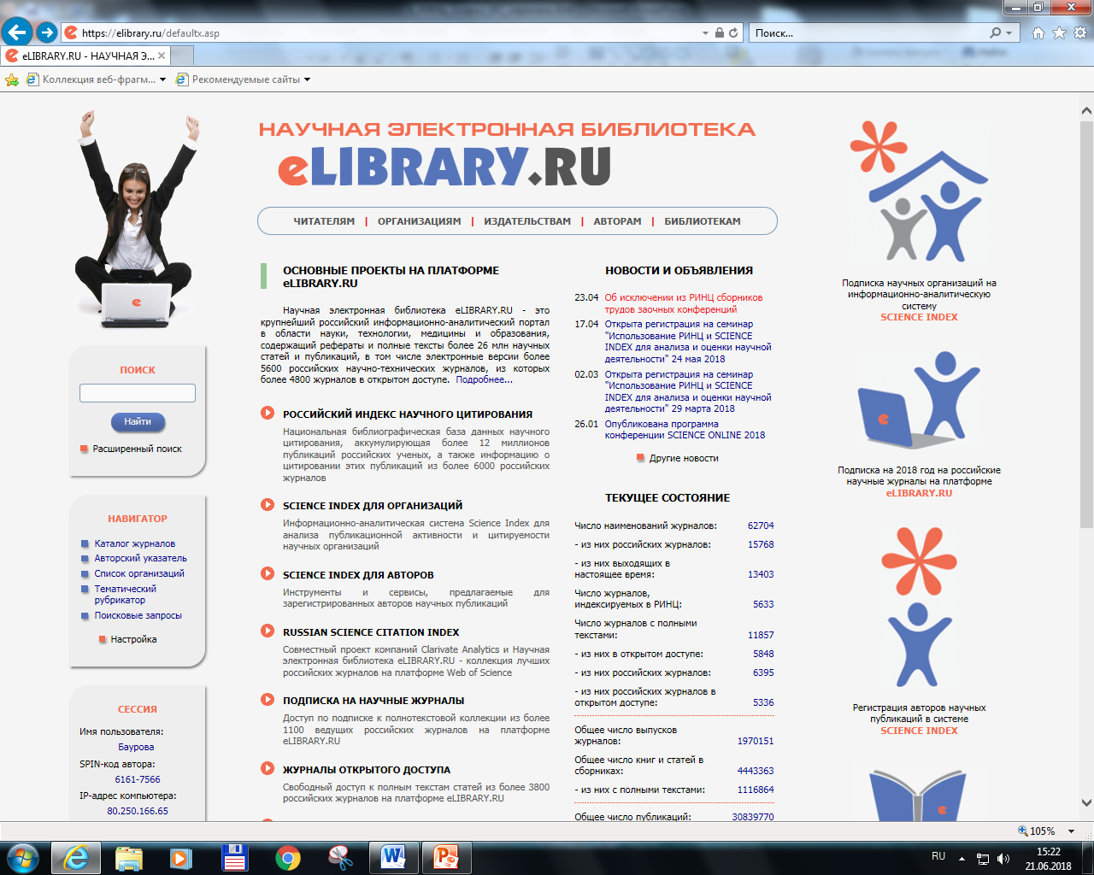
Анализ публикационной активности организации в РИНЦ
Шаг 1: Входим в список организаций

Slide 14
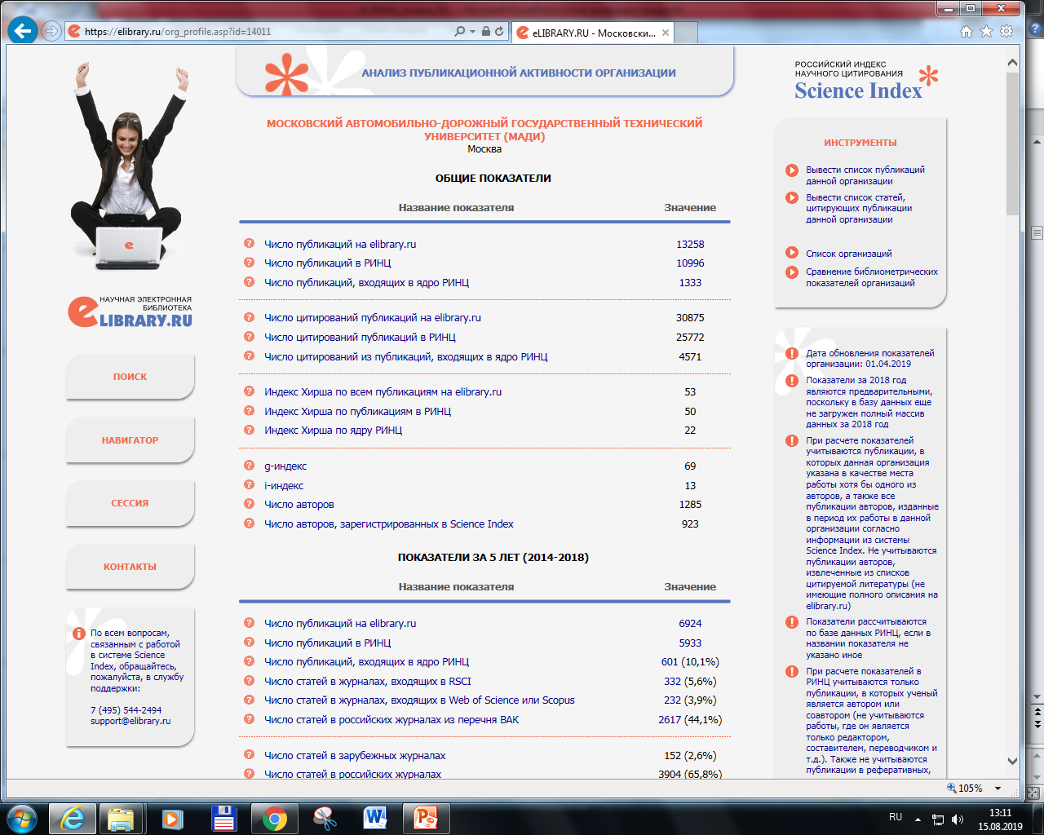
Анализ публикационной активности организации в РИНЦ

Slide 15
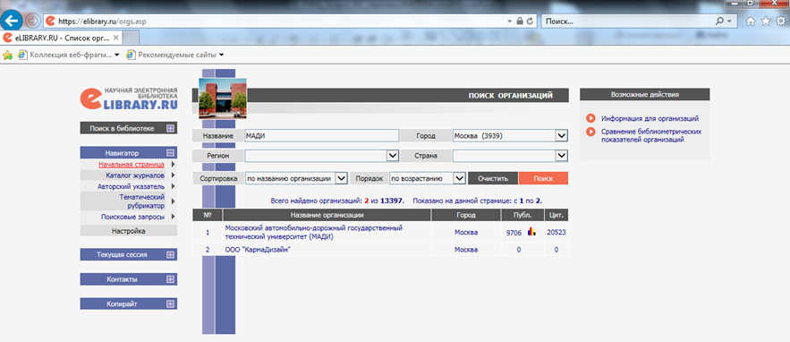
Анализ публикационной активности организации в РИНЦ
Шаг 2: Вводим название организации (полное или сокращенное)
3. Нажимаем «поиск»
5. Нажимаем на оценку публикационной активности
4. Находим в выведенном списке интересующую нас организацию

Slide 16
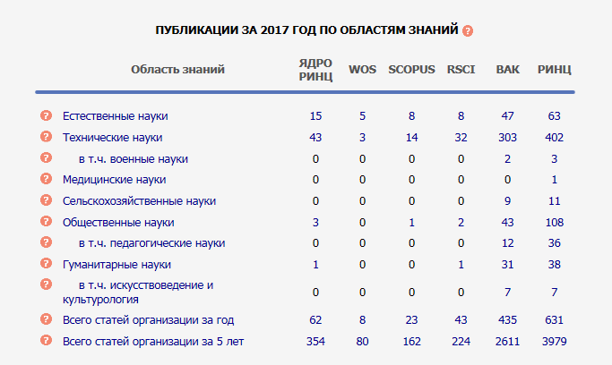
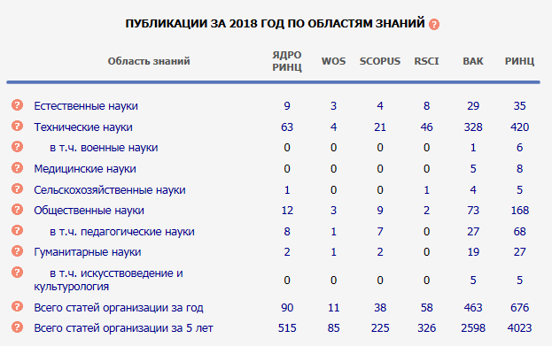
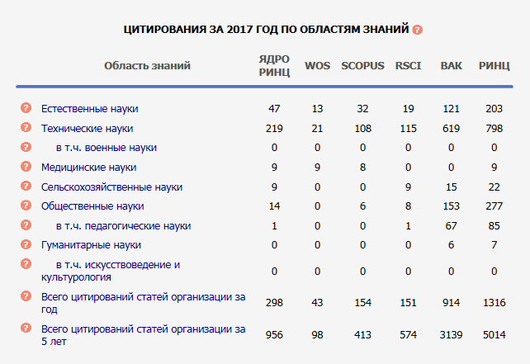
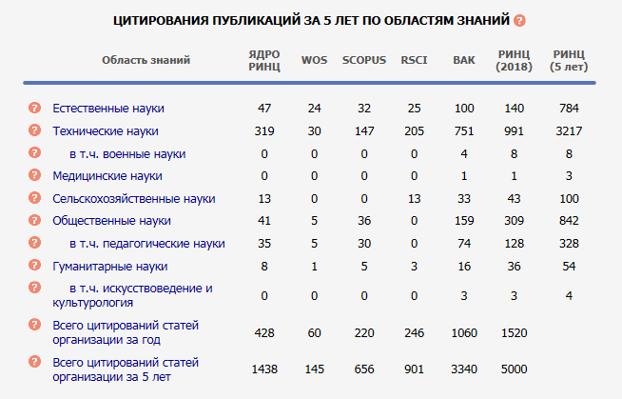
Анализ публикационной активности МАДИ в РИНЦ

Slide 17
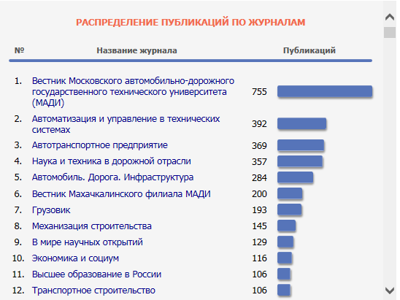
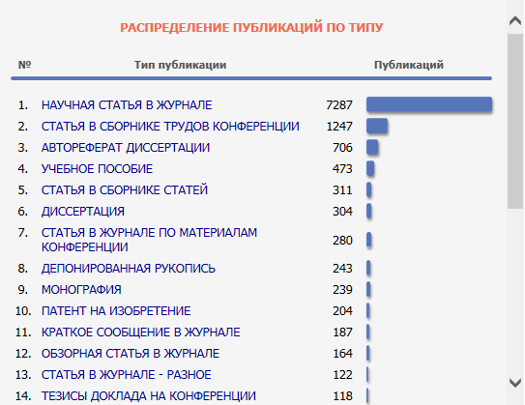
Анализ публикационной активности МАДИ в РИНЦ

Slide 18
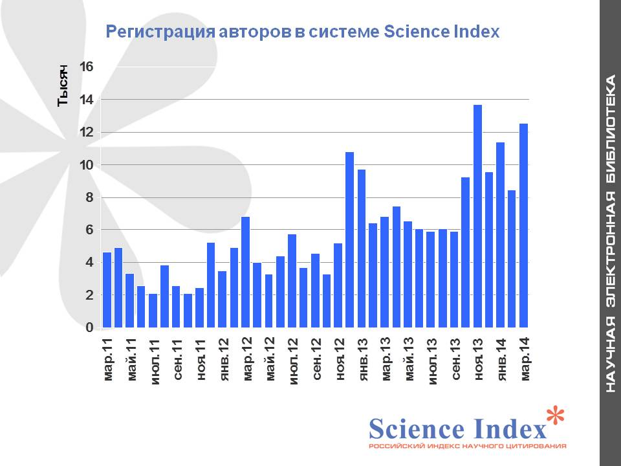
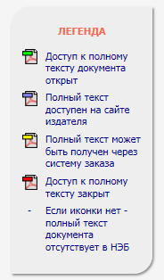
Возможности Science index для авторов
Основные возможности авторов, зарегистрированных в РИНЦ – Science Index:
Просмотр списка своих публикаций и цитирований с возможностью его анализа и отбора по различным параметрам;
Возможность добавлять найденные в РИНЦ публикации и цитирования в список своих публикаций и цитирований соответственно;
Возможность удалять из списка своих публикаций и цитирований ошибочно попавшие туда материалы;
Возможность идентификации организаций, указанных в публикациях автора в качестве места выполнения работы;
Возможность просматривать число цитирований в других БД;
Возможность добавлять в базу данных РИНЦ свои монографии, учебные пособия, диссертации, авторефераты и патенты.

Slide 19
Как найти автора в РИНЦ?
Шаг 1: заходим в авторский указатель

Slide 20
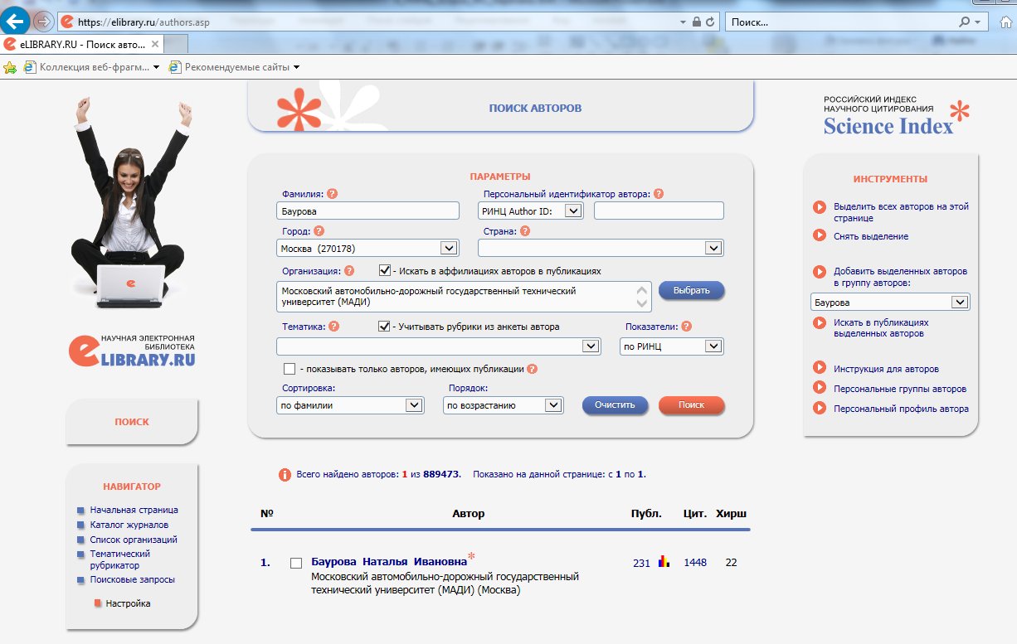
Как найти автора в РИНЦ?
1. Вводим фамилию автора
2. Вводим место работы автора (если знаем)
3. Нажимаем

Slide 21
Возможности Science index для журналов (издательств)
Основные возможности для журналов (издательств), зарегистрированных в РИНЦ – Science Index:
Возможность размещения на платформе eLIBRARU.RU полных текстов публикаций в открытом доступе или по платной подписке.
Возможность уточнения библиографических описаний статей из своего журнала в РИНЦ, а также исправления обнаруженных ошибок;
Возможность поиска и идентификации ссылок на свои журналы в РИНЦ;
Программа для разметки публикаций в режиме онлайн, повышающая качество и скорость подготовки изданий к размещению в РИНЦ;
Система «электронная редакция» с возможностью подготовки и оформления публикаций авторами в режиме онлайн;
Автоматический разбор и приведение к стандартному оформлению ссылок в списках цитируемой литературы;
Присвоение DOI;
Подготовка выпусков журналов для загрузки в WOS и Scopus;
Библиометрический анализ изданий, аналитика.

Slide 22
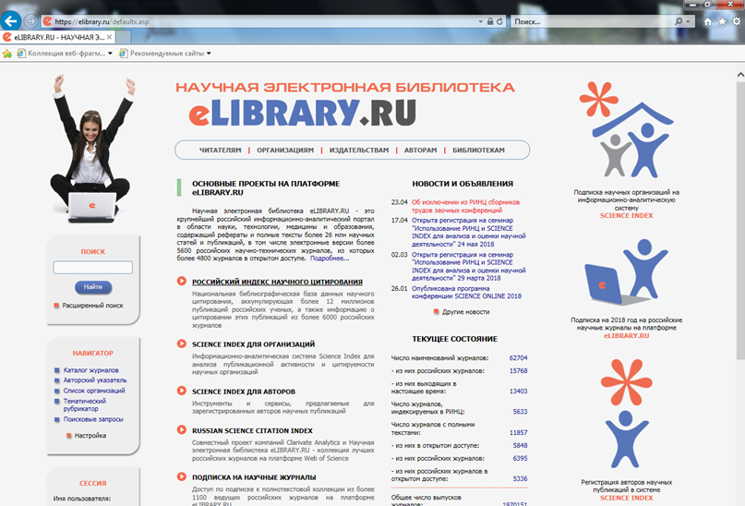
Как найти в РИНЦ журнал по названию?
Шаг 1: заходим в каталог журналов

Slide 23
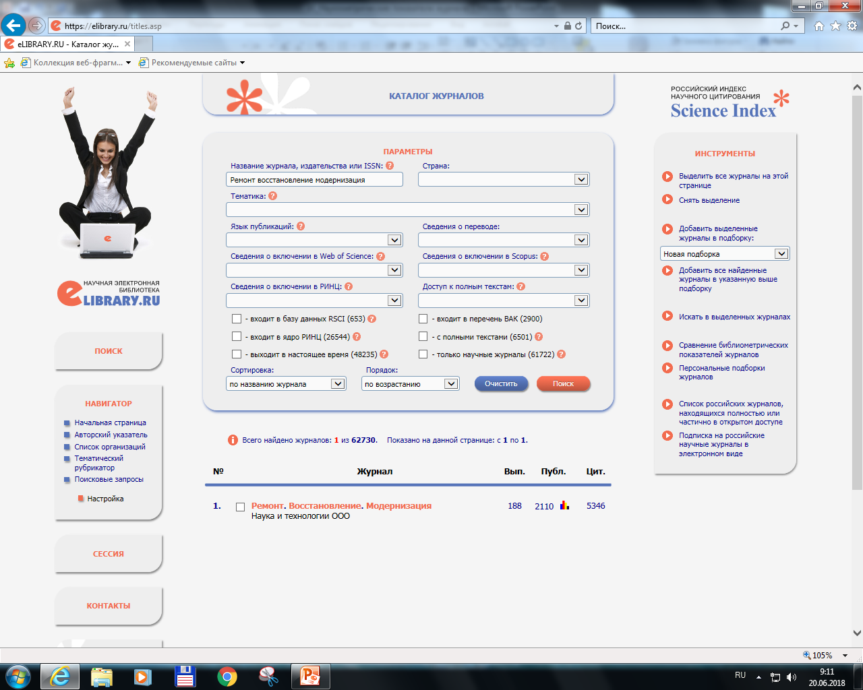
Как найти в РИНЦ журнал по названию?
1. Вводим название журнала
Шаг 2
3. Нажимаем
2. Устанавливаем сортировку

Slide 24
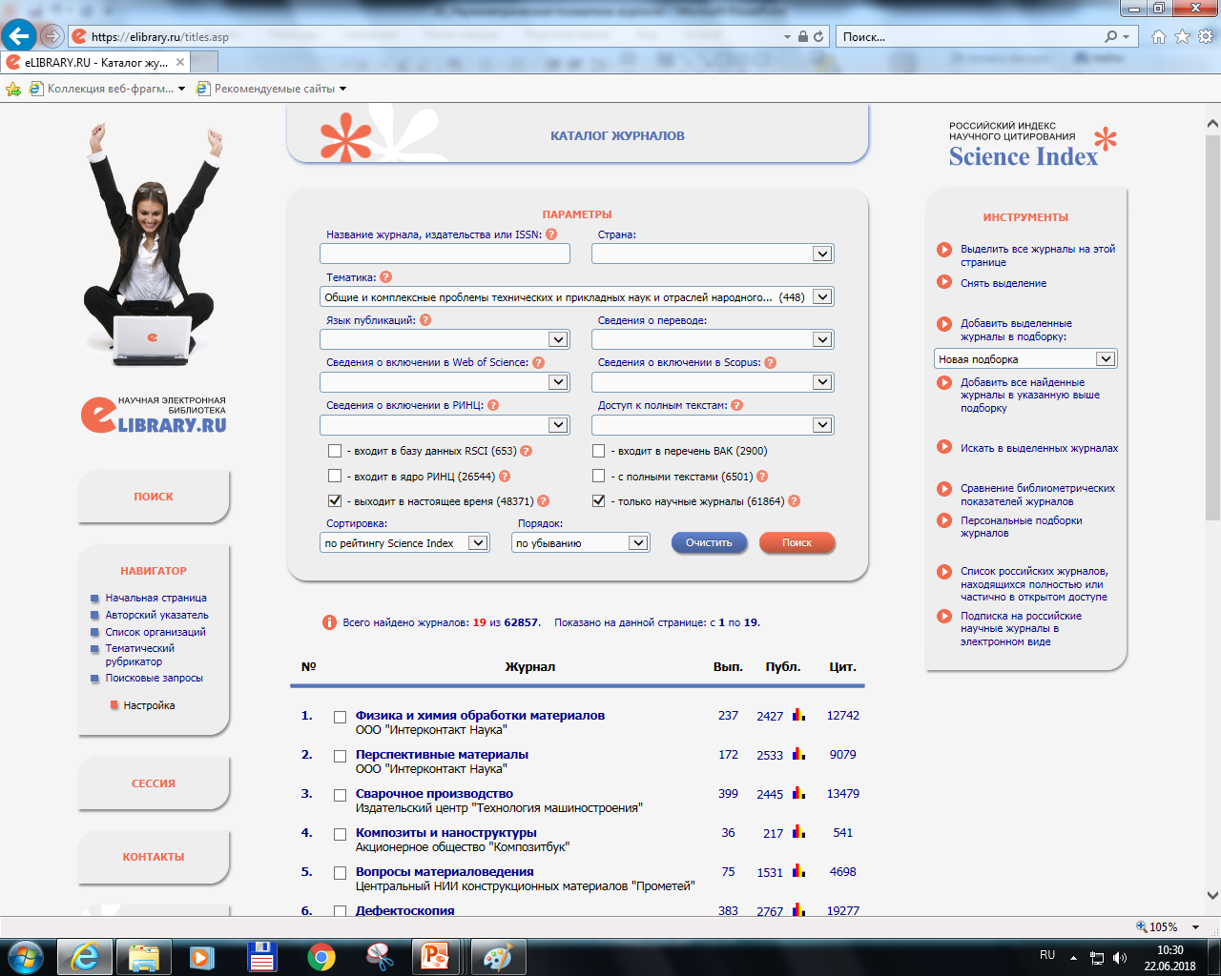
Как найти в РИНЦ журнал по тематике исследования?
1. Выбираем тематику исследования
Шаг 2
3. Нажимаем
2. Задаем параметры поиска

Slide 25
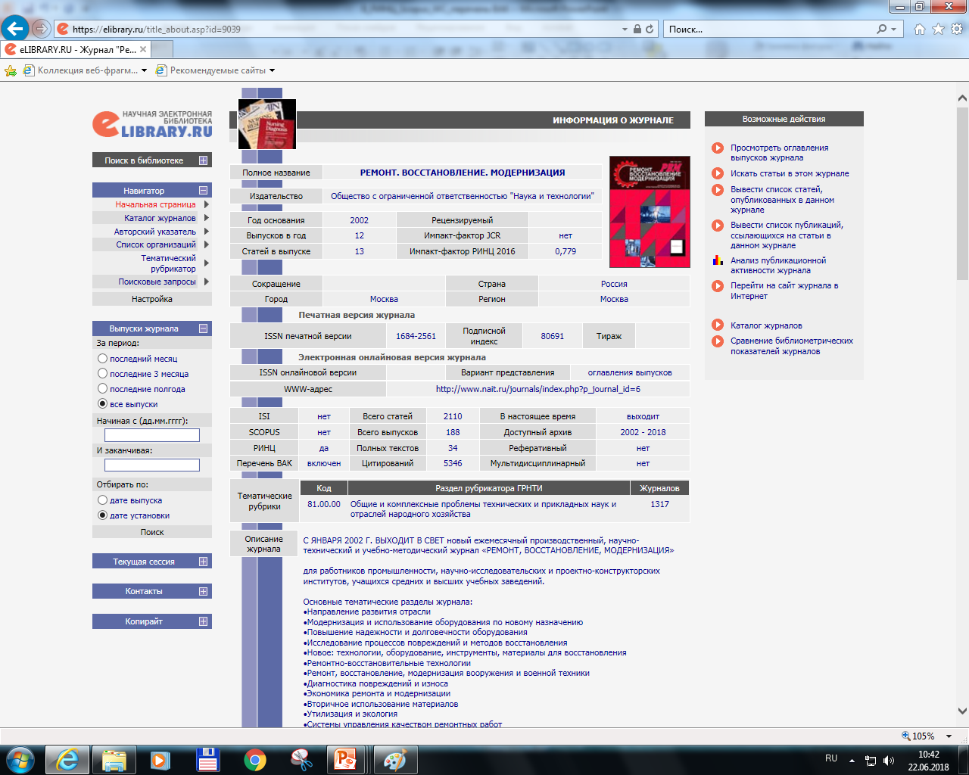
Определение причастности журнала к различным базам данных через РИНЦ

Slide 26
Web of Science
http://webofscience.com/

Slide 27
Международная база данных Web of Science – история создания
1957 год – создание Institute of Scientific Information (ISI). Основателем считают основоположника наукометрии Юджина Гарфилда.
2016 год (с 3 октября) управляется новой независимой компанией Clarivate Analytics, которая продолжила традиции ISI и разработку инструментов для полного цикла научно-технической информации.
1964 год – создание первого в мире индекса научного цитирования Science Citation Index, на базе Institute of Scientific Information (ISI).
1992 год – Thomson Scientific
1997 год – Web of Science. До 2016 года система разрабатывалась и принадлежала компании Thomson Reuters – один из крупнейших поставщиков аналитической информации, информационных решений и баз данных.
2018 год - Web of Science остается одной из главных информационных платформ Clarivate Analytics и продолжает развиваться.

Slide 28
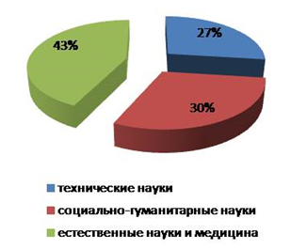
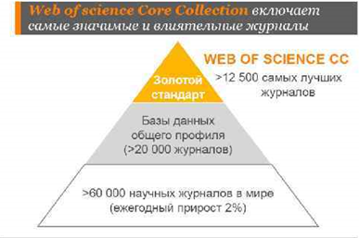
Международная база данных Web of Science
Web of Science (WoS, предыдущее название Web of Knowledge) - поисковая платформа, объединяющая реферативные базы данных публикаций в научных журналах и патентов, в том числе базы, учитывающие взаимное цитирование публикаций.
Web of Science содержит:
Журналов более 12 000 (часть из которых одновременно входит в Scopus);
Материалов (статей, материалов конференций) более 150 000;
По областям исследований естественных, общественных, гуманитарных, технических наук и искусства.
Соотношение между представленными в Web of Science областями исследования, %
Для того, чтобы иметь полноценный доступ к Web of Science необходимо иметь подписку на информационную платформу (подписка платная)

Slide 29
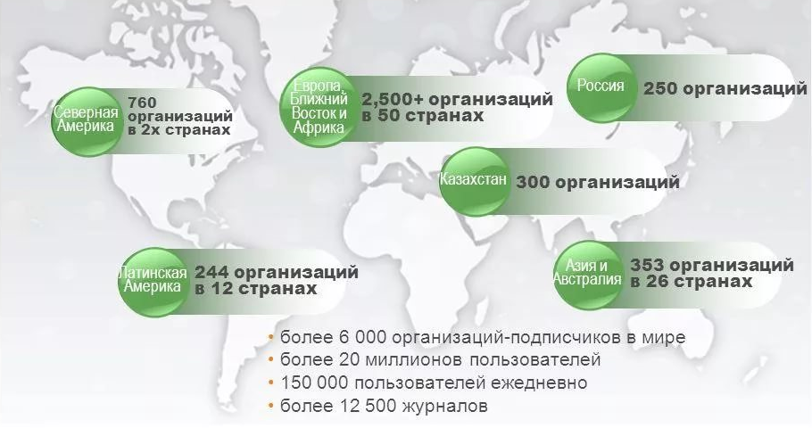
Международная база данных Web of Science
Для справки:
В среднем одна из десяти публикаций российских авторов попадает в международные базы данных.
Некоторые направления российской науки (в основном общественно-гуманитарные) в международных базах данных практически не представлены.
За последние 3 года число российских журналов в Web of Science увеличилось всего на 13 наименований, при этом их доля по отношению ко всем обрабатываемым журналам не изменилась.
Глобальный охват
Web of Science

Slide 30
Возможности Web of Science для научных организаций
Профиль организации в Web of Science - это варианты написания ее названия, объединенные под одним предпочтительным вариантом.
Для чего нужен профиль организации:
Упростить процесс поиска всех публикаций организации;
Упрощение, как внутренней оценки научной результативности, так и для внешнего мониторинга;
Для более удобного поиска информации в базе данных.
При составлении поискового запроса для организации необходимо учитывать, что авторы статей часто указывают название организации неоднозначно, поэтому необходимо провести дополнительный поиск на предмет получения всех возможных вариантов названия искомой организации.

Slide 31
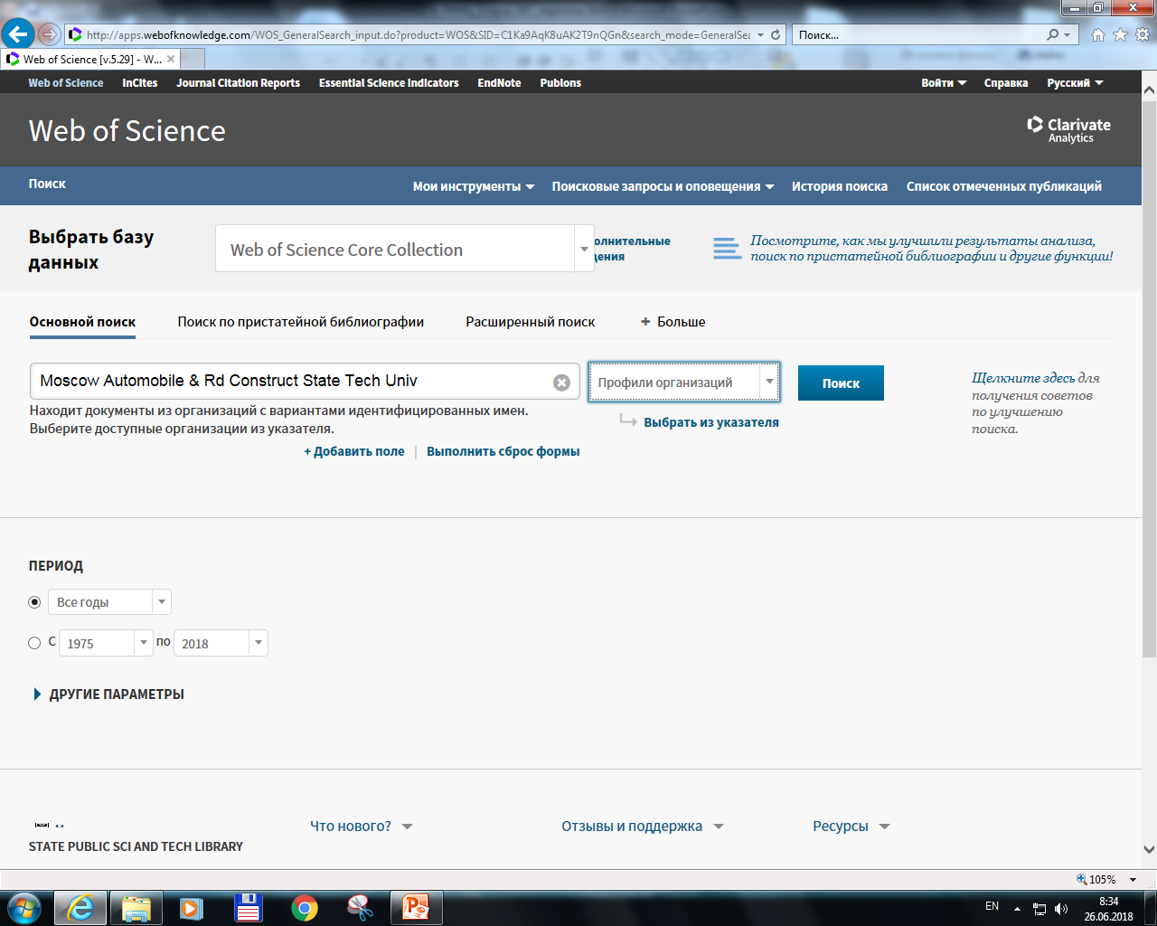
Как посмотреть данные по организации в Web of Science?
1. Заходим на вкладку «Поиск»
2. Вводим полное или краткое название организации на английском языке (есть возможность выбрать из перечня)
3. В критериях поиска выбираем «профили организаций» и отправляем запрос

Slide 32
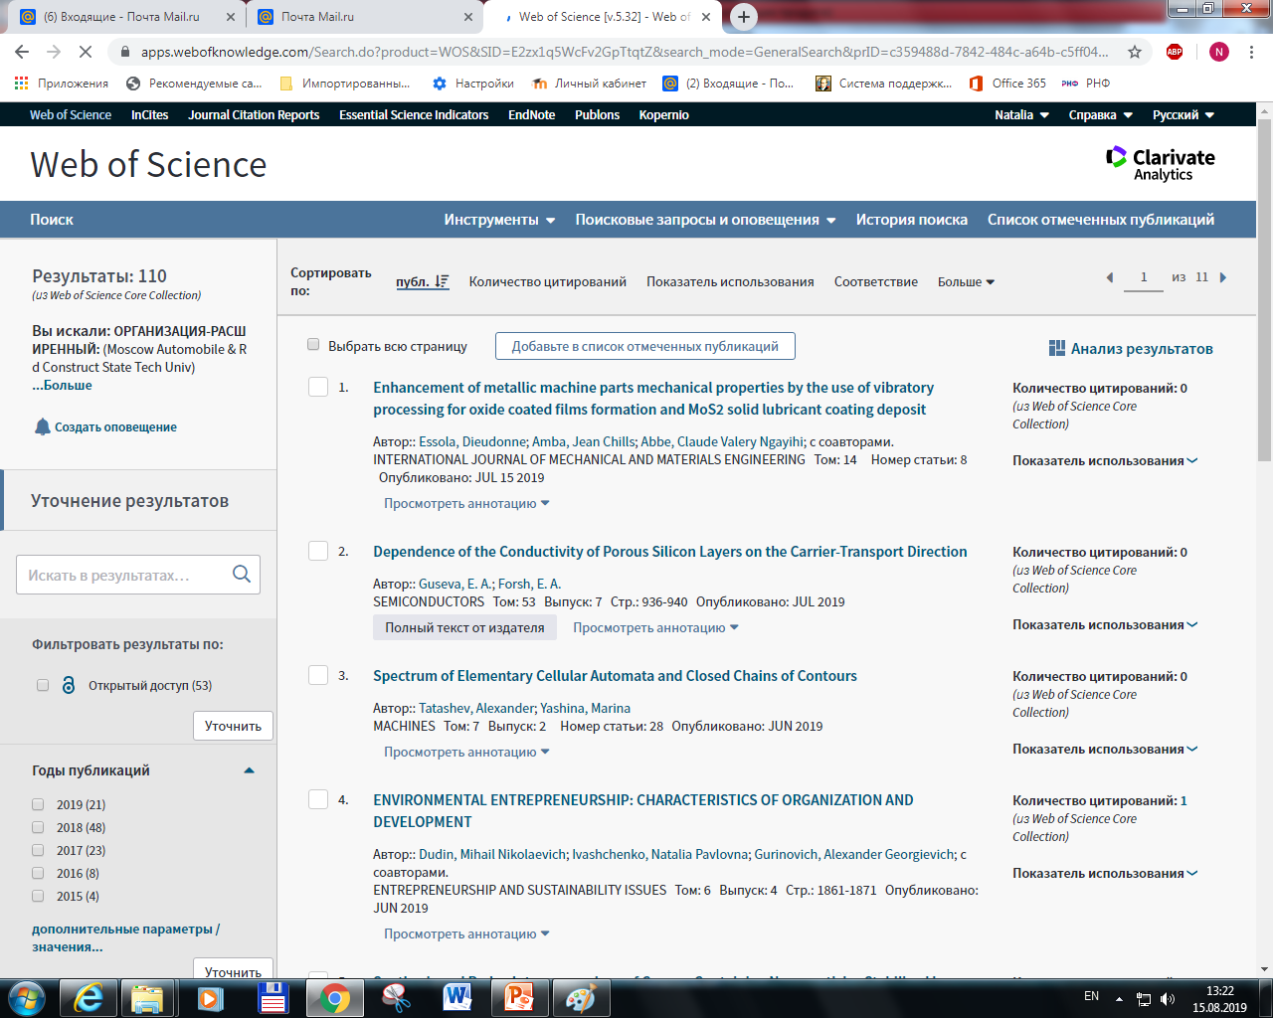
Как посмотреть данные по организации в Web of Science?
Видим полный список публикаций сотрудников организации в Web of Science

Slide 33
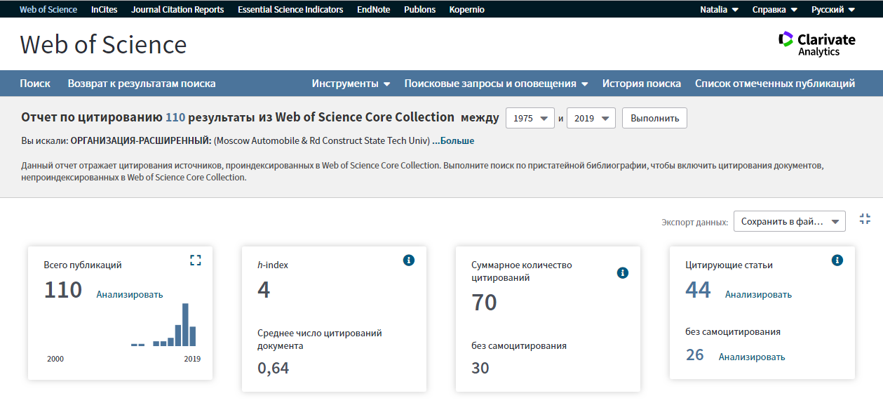
Анализ данных по МАДИ в Web of Science

Slide 34
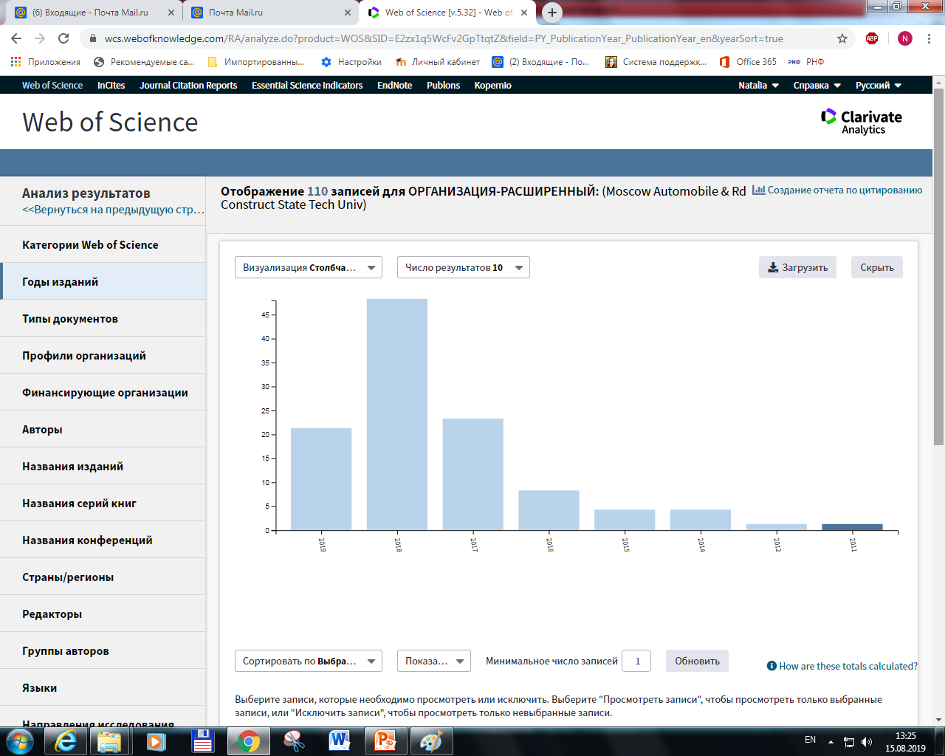
Анализ публикаций по МАДИ в Web of Science
по годам

Slide 35
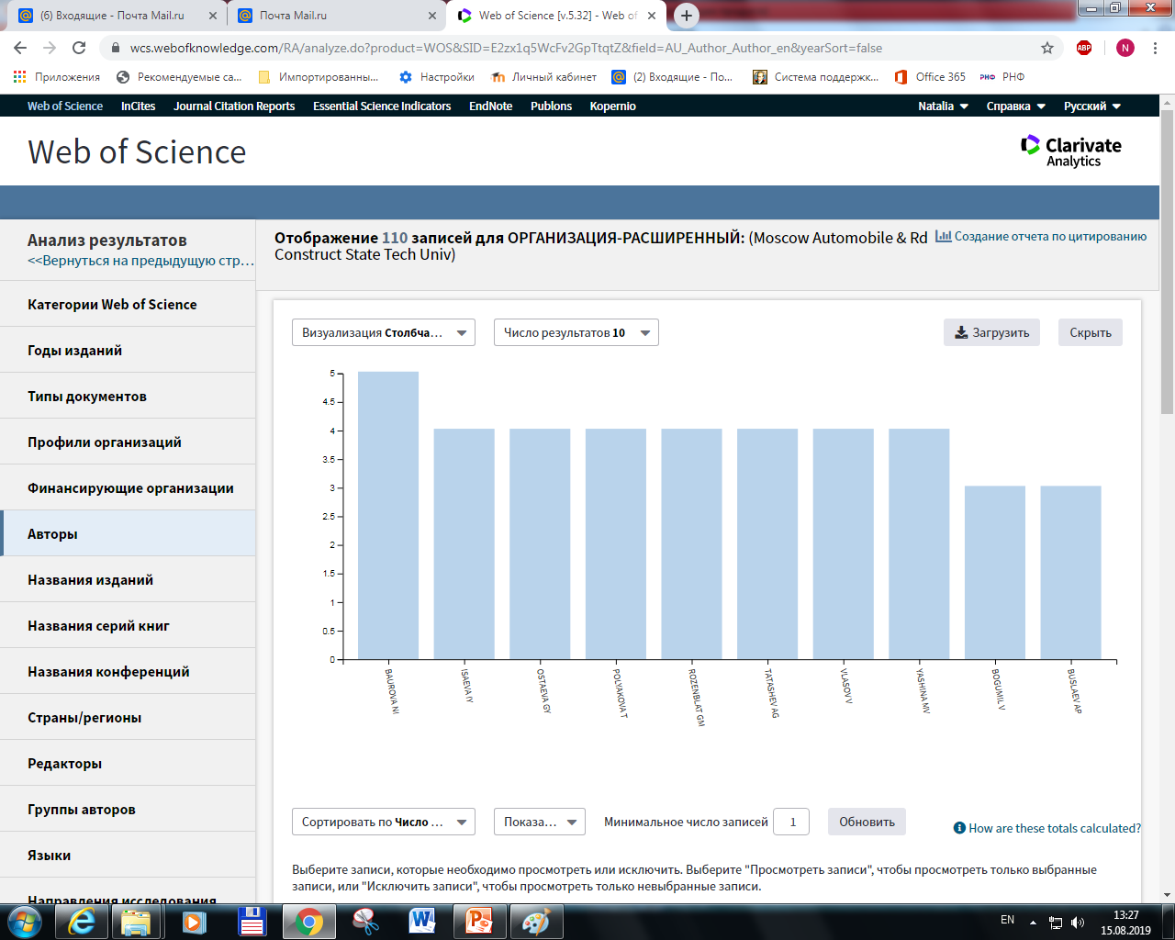
Анализ публикаций по МАДИ в Web of Science
по авторам

Slide 36
Возможности Web of Science для авторов научных публикаций
через ResearcherID
ResearcherID - это бесплатный ресурс для всемирного политематического поискового сообщества, созданный компанией ThomsonReuters. После регистрации пользователю присваивается индивидуальный идентификационный номер, который сохраняется на все время работы независимо от изменения имени или принадлежности организации.
Ресурс разработан для связи пользователя с его научными публикациями в Web of Science, что обеспечивает точную запись выводимых данных и авторства.
Возможности для зарегистрированных авторов:
ResearcherID позволяет создать профиль в интерактивном режиме для представления истории публикаций.
Профиль ResearcherID - индивидуальный номер автора, автоматически привязан к публикациям автора в Web of Science.
Обеспечивает возможность коллегам быстро найти опубликованную пользователем работу и идентифицировать его как потенциального соавтора.
Дает действительные сведения о цитировании (обновляется еженедельно) и прямые ссылки на записи-источники.
http://www.researcherid.com/home.action

Slide 37
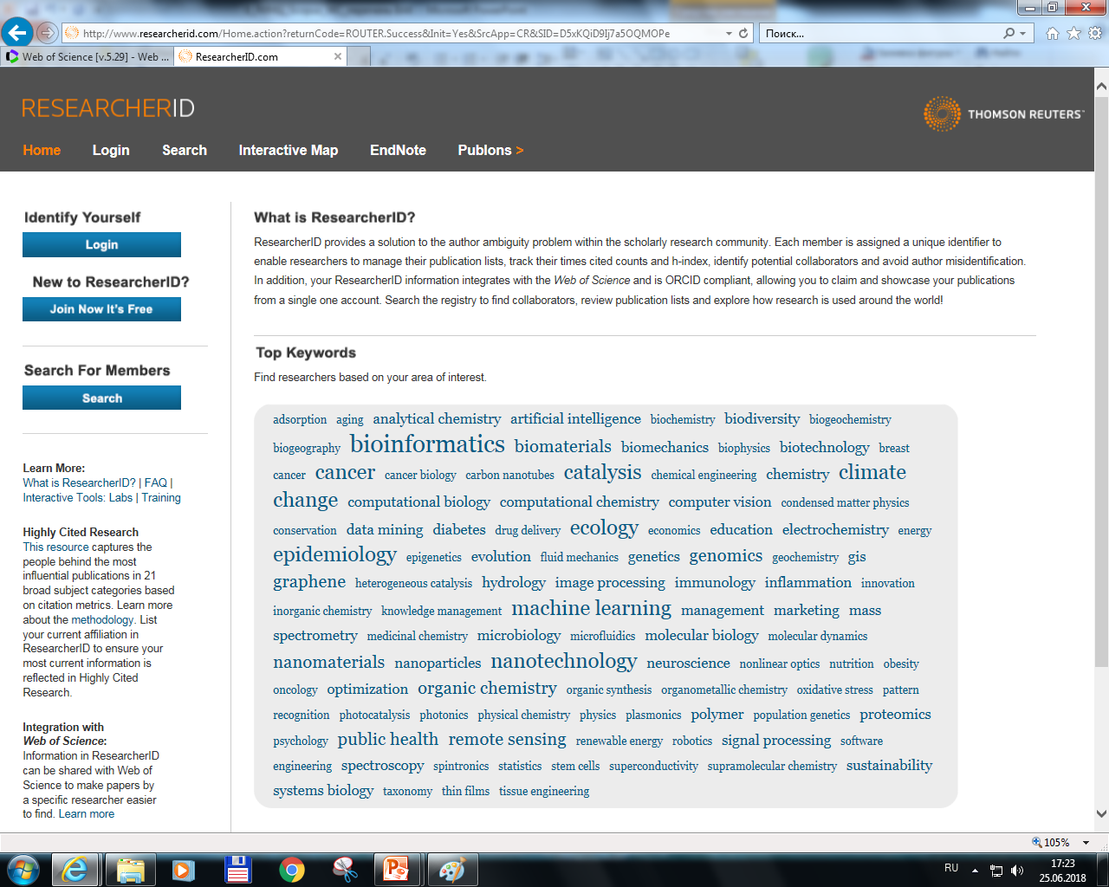
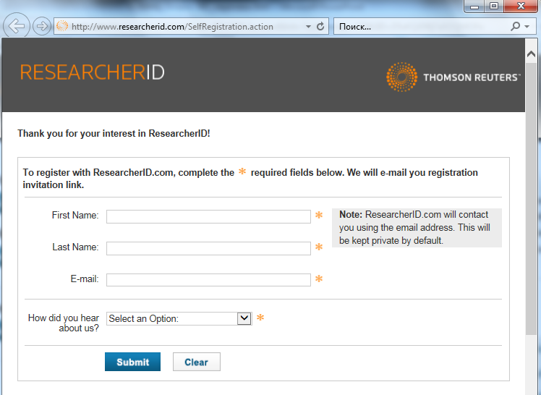
Первый способ получения ResearcherID
(через бесплатный доступ)
1. Зайдите на сайт http://researcherid.com
2. Выберите вкладку «NewresearcherID»
3. Введите данные
4. Отправьте запрос

Slide 38
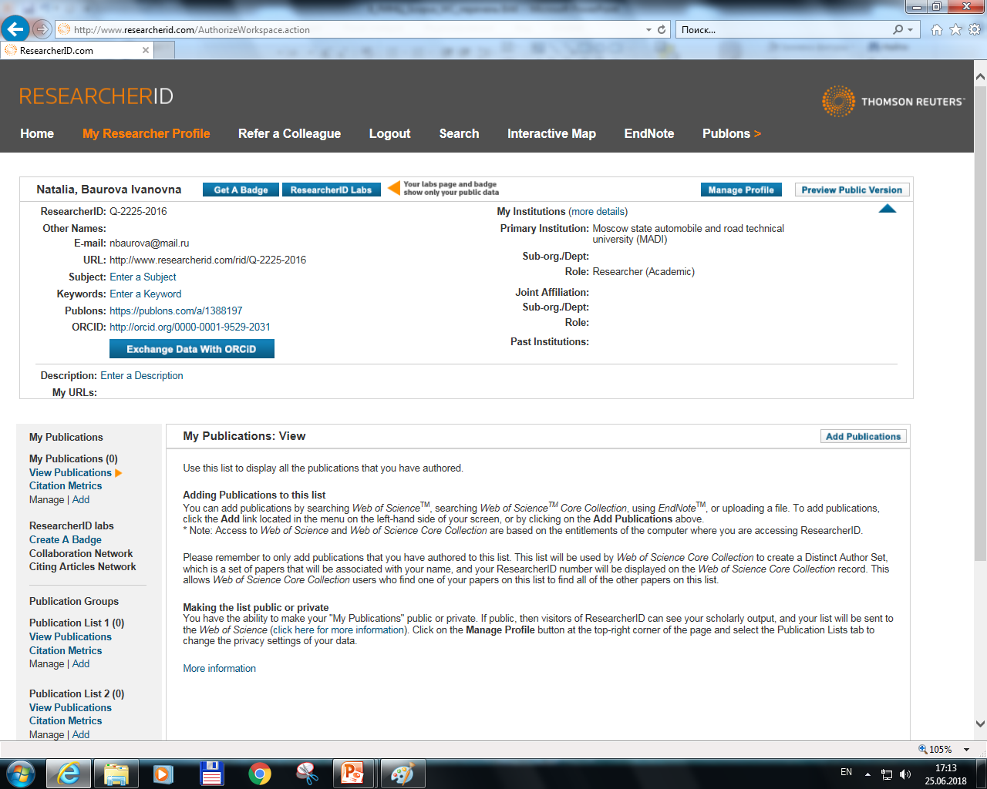
ResearcherID

Slide 39
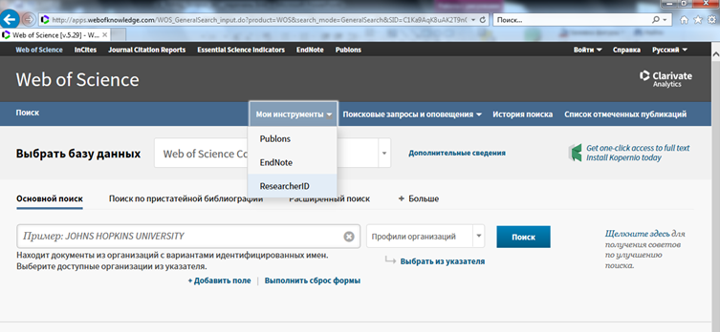
Второй способ получения ResearcherID
(через платную подписку)
1. С любого ПК в МАДИ (у МАДИ есть подписка) зайти на сайт http://apps.webofknowledge.com
2. Выбрать вкладку «Мои инструменты» и в выпадающем списке выбрать ResearcherID
3. Зарегистрируйтесь и авторизуйтесь

Slide 40
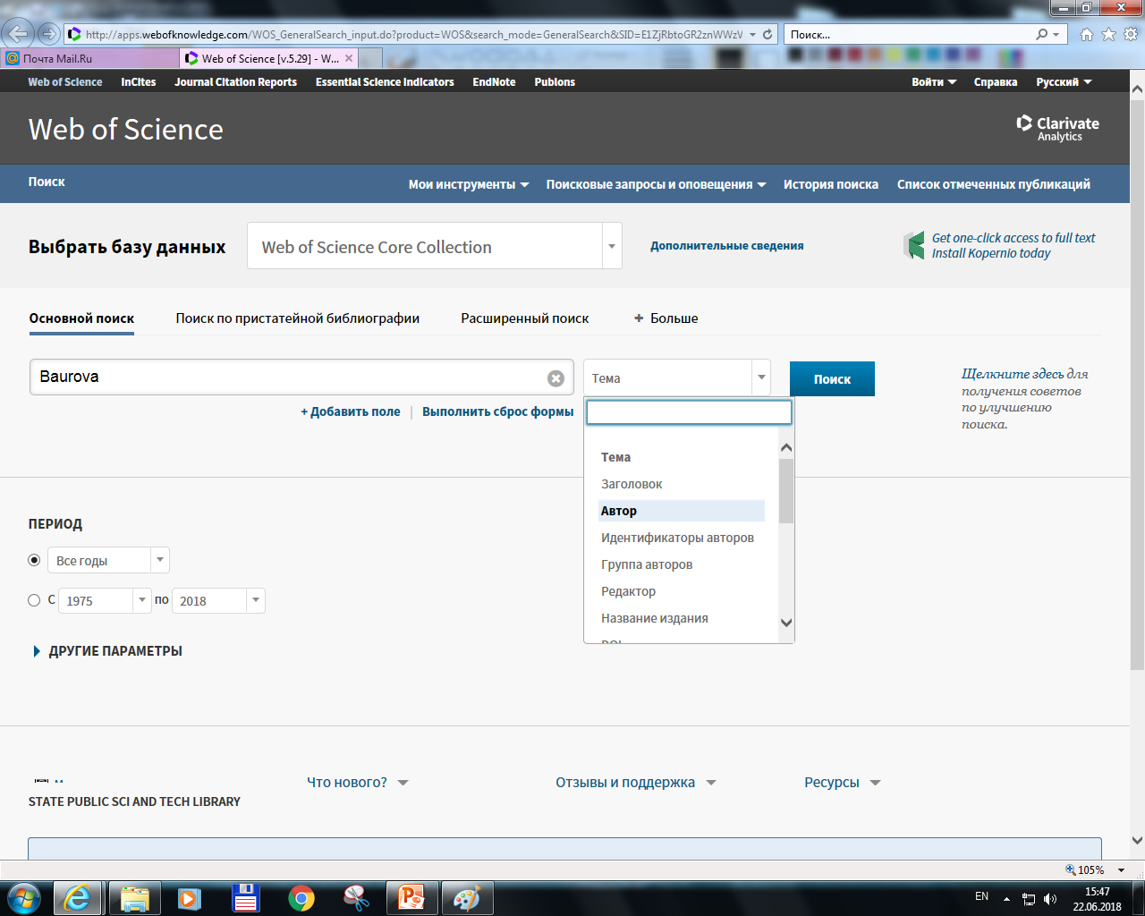
Как посмотреть профиль автора в Web of Science?
1. Заходим на вкладку «Основной поиск»
4. Нажимаем
2. Вводим фамилию автора на английском языке
3. Задаем параметры поиска

Slide 41
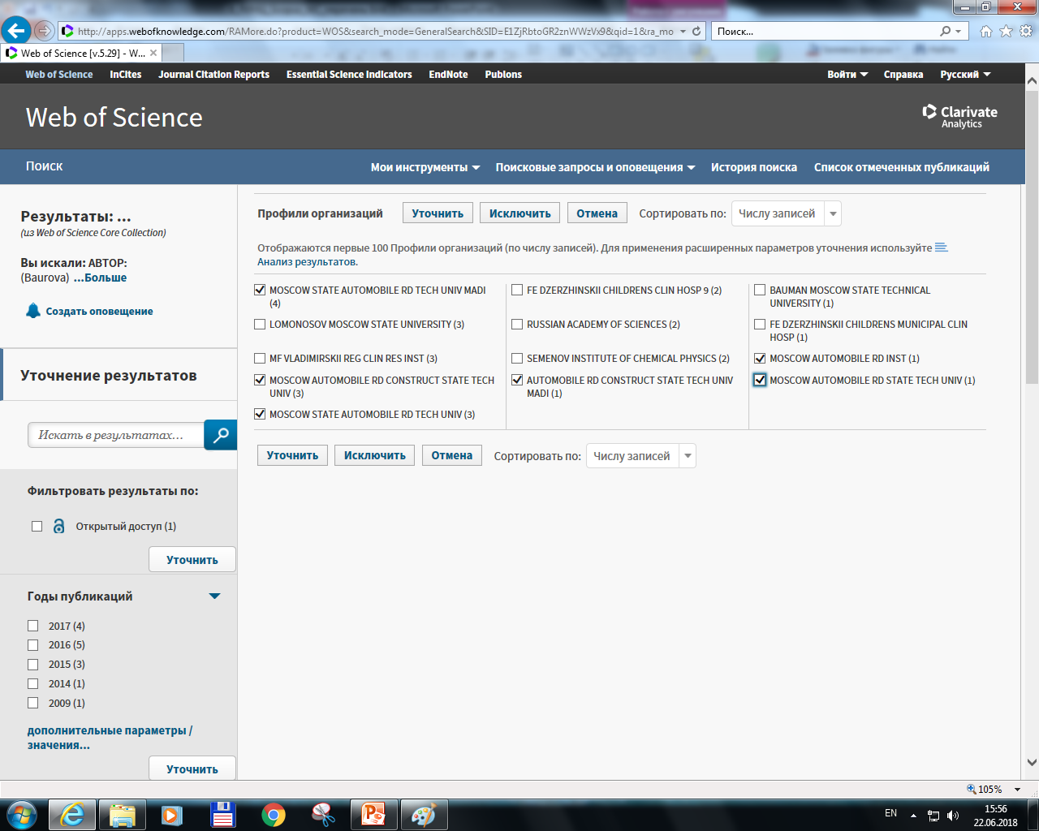
Как посмотреть профиль автора в Web of Science?
Уточняем профиль организации автора
1. Выбираем из предложенного списка соответствующие организации (в списке часто представленно несколько вариантов написания одной и той же организации – выбираем все варианты
2. Нажимаем

Slide 42
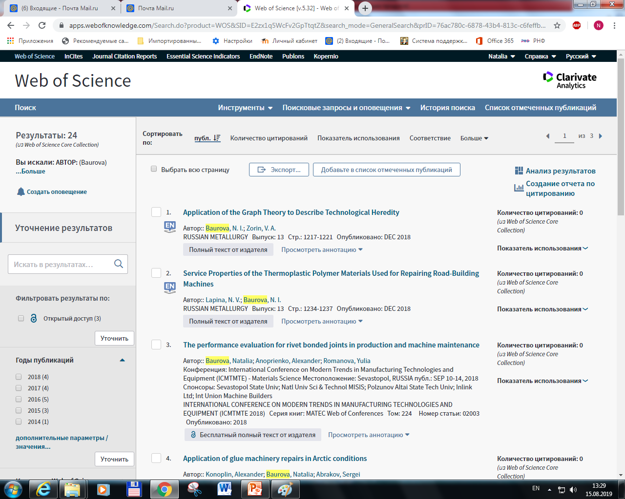
Как посмотреть профиль автора в Web of Science?
Видим полный список публикаций автора в Web of Science

Slide 43
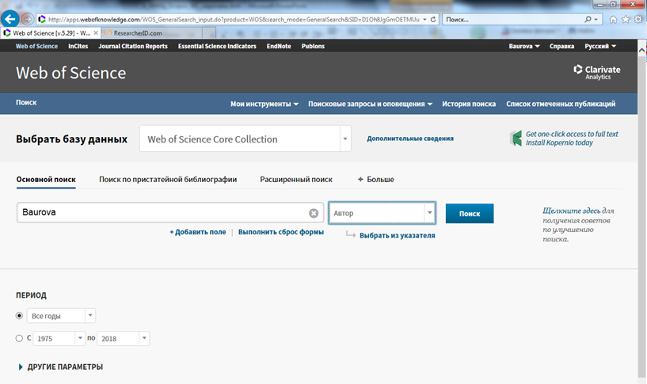
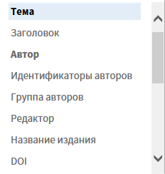
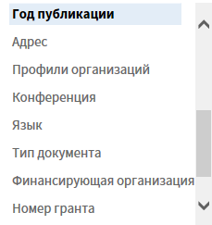
Как искать публикации в Web of Science?
1. Заходим в «основной поиск»
2. Задаем критерии поиска
Критерии поиска документов в Web of Science

Slide 44
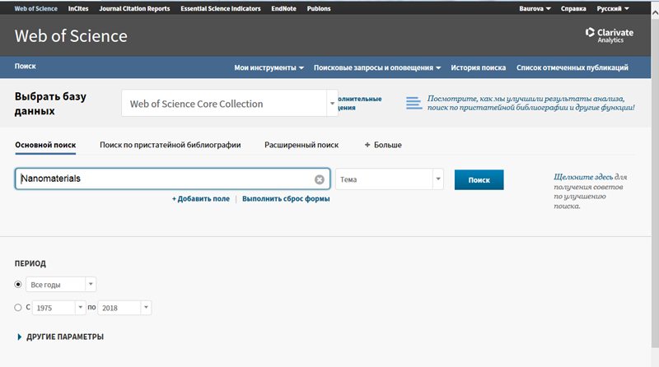
Пример поиска публикаций в Web of Science по тематике
2. Вводим тему
3. Выбираем в критериях поиска «тема»
4. Нажимаем
1. Заходим во вкладку «Основной поиск»

Slide 45
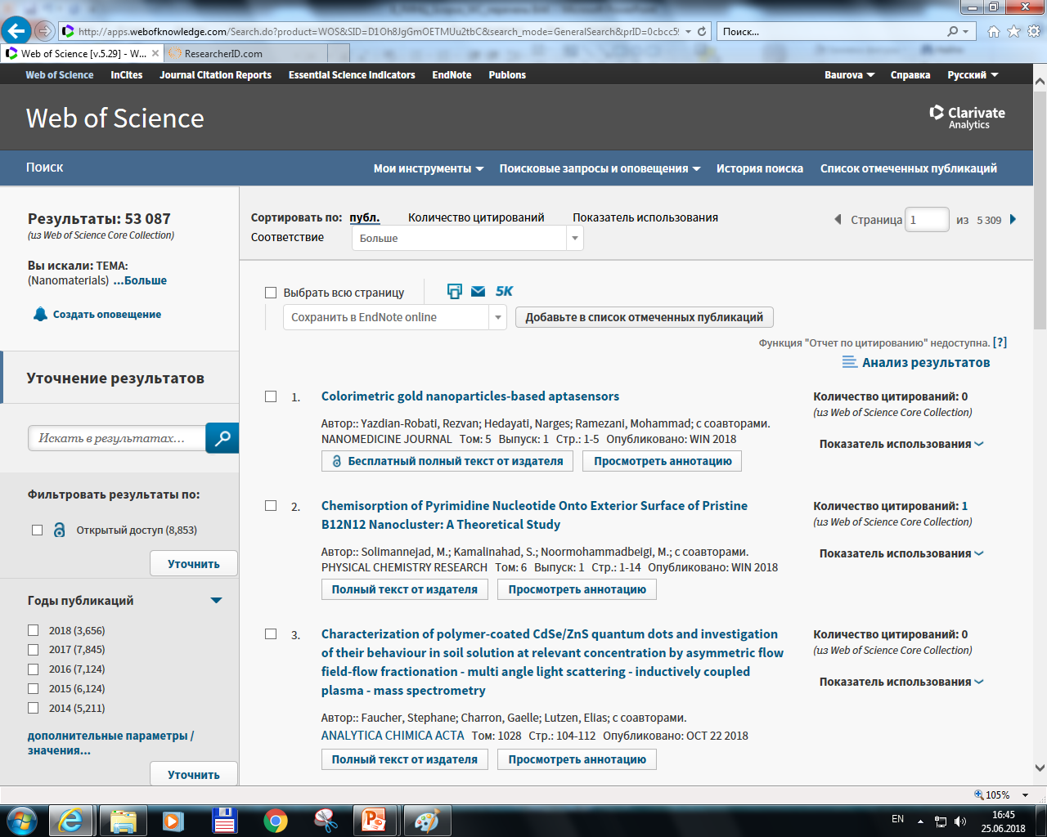
Пример поиска публикаций в Web of Science по тематике

Slide 46
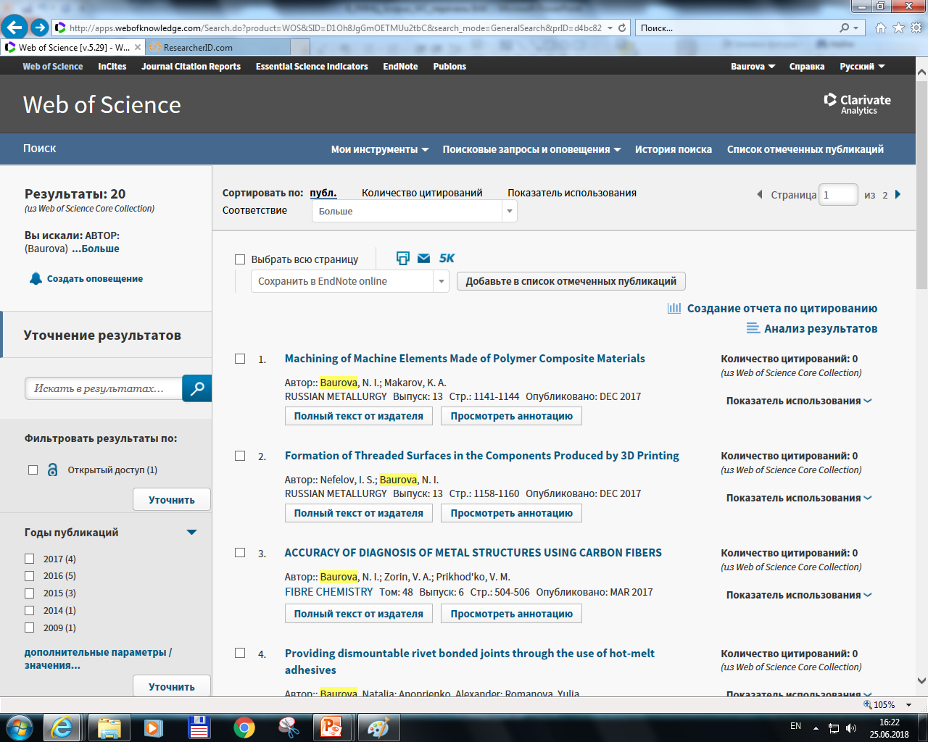
Поиск полных текстов статей с Web of Science
1. Находим интересующую нас статью (по любому критерию поиска)
2. Нажимаем на название статьи

Slide 47
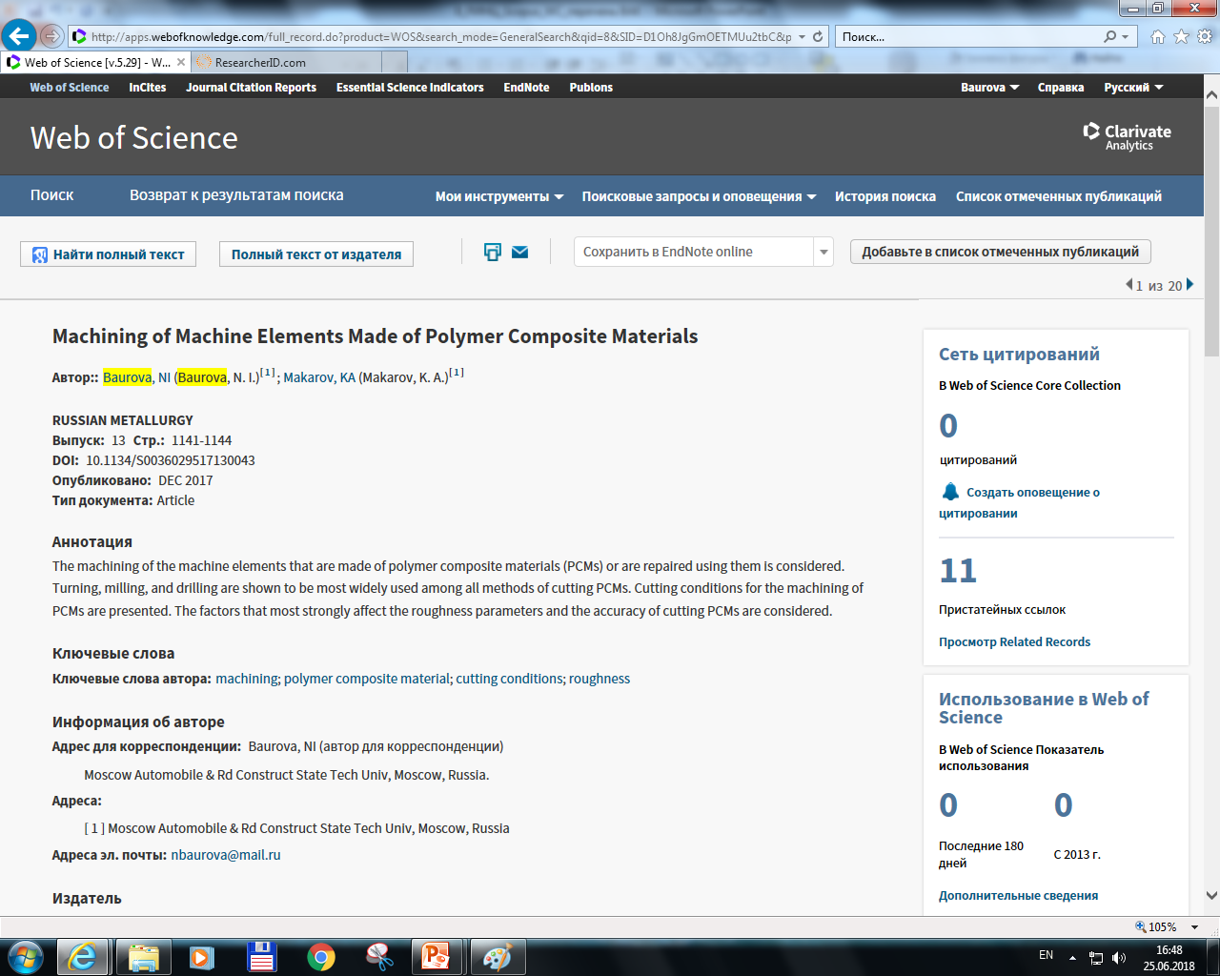
Поиск полных текстов статей с Web of Science
Переходим к полному тексту в google schoolar или от издетеля

Slide 48
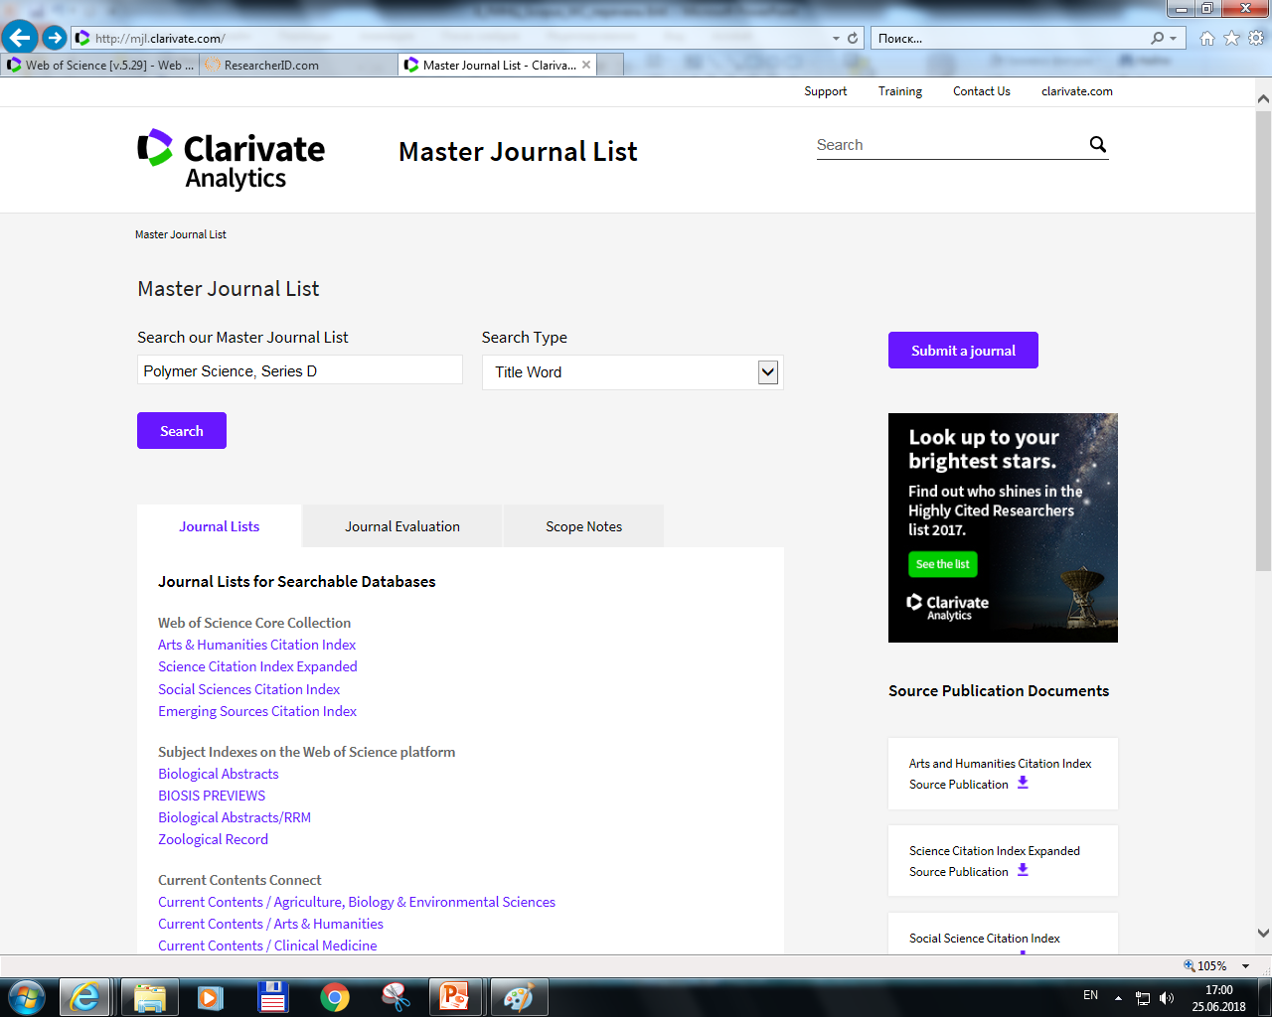
Как узнать входит ли журнал в Web of Science?
Заходим на сайт http://mjl.clarivate.com/ или
http://ip-science.thomsonreuters.com/mjl/
Параметры поиска журнала
2. Переходим в Master Journal List
4. Выбираем параметры поиска
3. Вводим название журнала

Slide 49
Базы данных на платформе Web of Science
Базы данных на платформе Web of Science:
Web of Science Core Collection;
Current Contens Connect;
BIOSIS Citation Index;
Data Citation Index;
KCI-Korean Journal Database;
Russian Science Citation Index (RSCI);
SciELO Citation Index;
Zoological Record;
Derwent Innovations Index;
Medline.
http://wokinfo.com/products tool/
Аналитические инструменты на платформе Web of Science:
Journal Citation Reports;
Essential Science Indicators

Slide 50
Российский индекс научного цитирования –
Russian Science Citation Index (RSCI)
на платформе Web of Science
RSCI - партнерский проект Clarivate Analytics и научной электронной библиотеки eLIBRARY.RU (при поддержке ВШЭ и РАН).
Цель проекта:
Размещение 1000 лучших российских журналов из РИНЦ на платформе Web of Science в виде отдельной базы Russian Science Citation Index (RSCI);
Повышение качества российских научных журналов за счет приведения их к международным стандартам;
Рост библиометрических показателей российских журналов в Web of Science и интегральных тпоказателей России в целом (за счет повышения видимости и цитируемости российских журналов в мире);
Создание системы оценки и мониторинга качества научных журналов.

Slide 51
Российский индекс научного цитирования –
Russian Science Citation Index (RSCI)
на платформе Web of Science

Slide 52
Отбор журналов в Russian Science Citation Index (RSCI)
Методика общественной экспертизы:
Отбор экспертов (с лучшим числом цитирований их работ).
Каждый эксперт может провести оценку журналов не более чем по 3-м направлениям.
Оценка журнала происходит путем отнесения его к одному из 4-х уровней.
Эксперт мог аргументировать оценку, путем добавления текстового комментария.

Slide 53
SCOPUS
https://www.scopus.com/home.uri

Slide 54
SCOPUS
SCOPUS — мультидисциплинарная библиографическая и реферативная база данных и инструмент для отслеживания цитируемости статей, опубликованных в научных изданиях. Разрабатывается и поддерживается голандским издательством «Elsevier» с 2004 г.
Scopus включает в себя более 51 000 журналов, более 52 млн. записей ( из них порядка 25 млн. имеют статус патентных). США, Европы и Японии, а также материалы научных конференций.
Научные ресурсы, опубликованные после 1996 года, индексируются в базе данных Scopus вместе со списками статейных библиографий. Цитируемость в базе данных подсчитывается путём автоматизированного анализа содержания этих списков. Таким образом, в Scopus подсчитывается количество ссылок на все проиндексированные ресурсы, но только в ресурсах, опубликованных с 1996 года.
База данных доступна на платной условиях подписки. Поисковый аппарат интегрирован с поисковой системой Scirus для поиска веб-страниц и патентной базой данных.

Slide 55
Возможности Scopus для научных организаций
Для учреждений, сотрудники которых опубликовали более одной статьи, в Scopus создаются профили с уникальными идентификаторами учреждений (Scopus Affiliation Identifier).
Возможности Scopus для научных организаций:
Объективное определение целесообразности печатной подписки (самых востребованных и цитируемых журналов по любой области знаний);
Использование одного продукта вместо десятка разнородных баз данных для единого поиска;
Получение новейшей информации по любому направлению научных исследований (в каких организациях, в какой области и кем ведутся исследования), что позволит эффективно принимать управленческие решения;
Определение показателей сотрудников, отделов и организаций.
Профили организаций содержат следующую информацию:
Адрес учреждения;
Количество авторов-сотрудников учреждения;
Количество публикаций сотрудников;
Перечень основных названий изданий, в которых публикуются сотрудники учреждения;
Диаграмма тематического распределения публикаций сотрудников учреждения.

Slide 56
Как посмотреть данные по организации в Scopus?
1. Заходим во вкладку «Организации»
3. Нажимаем
2. Вводим полное или краткое название организации на английском языке (есть возможность выбрать из перечня)

Slide 57
Как посмотреть данные по организации в Scopus?
Для анализа данных нажимаем на количество документов

Slide 58
Как посмотреть данные по организации в Scopus?
2. Переходим на вкладку
1. Выделяем все публикации организации или те, по которым хотим посмотреть анализ

Slide 59
Анализ данных по МАДИ в Scopus

Slide 60
Анализ данных по МАДИ в Scopus

Slide 61
Возможности Scopus для авторов научных публикаций
Для авторов, которые опубликовали более одной статьи, в Scopus создаются индивидуальные учётные записи — профили авторов с уникальными идентификаторами авторов (Author ID).
Возможности поиска авторов и ограниченного просмотра их профилей доступны без абонентской подписки на базу данных Scopus средствами Scopus Author Preview.
Профили авторов содержат следующую информацию:
Варианты имени автора;
Перечень мест его работы;
Количество публикаций;
Годы публикационной активности;
Области исследований;
Ссылки на основных соавторов;
Общее число цитирований на публикации автора;
Общее количество источников, на которые ссылается автор;
Индекс Хирша автора и т. д.
База данных предоставляет пользователям возможности использования уникальных идентификаторов авторов для формирования поисковых запросов и настройки оповещений электронной почтой или через RSS) по изменениям в профилях авторов.

Slide 62
Регистрация автора в Scopus
Функции, доступные зарегистрированным пользователям:
Настройка уведомления по электронной почте, чтобы быть в курсе обновлений интересующей вас тематики.
Уведомления о появлении новых документов, подходящих под результаты вашего поискового запроса
Уведомление о цитировании автора.
Уведомление о цитировании документа.
Проверка статей во временном или сохраненном списке.
Изменение индивидуальных настроек (электронный адрес, пароль, логин/пароль для RefWorks и т.д.).
Персонализация внешнего вида и настроек поиска в Scopus.
С любого ПК в МАДИ зайти на сайт https://www.scopus.com
2. Выбираем вкладку «зарегистрироваться»
3. Вводим данные и регистрируемся

Slide 63
Как посмотреть профиль автора в Scopus?
Вариант 1: по платной подписке с любого ПК в МАДИ
1. Заходим во вкладку «Авторы»
2. Вводим фамилию автора на английском языке
3. Нажимаем
Дополнительные параметры поиска позволят уменьшить количество найденных аффиляций, но их можно не заполнять.

Slide 64
Как посмотреть профиль автора в Scopus?
Выбираем из всех найденных авторов нужного и переходим по активной ссылке

Slide 65
Как посмотреть профиль автора в Scopus?
Видим полный список публикаций автора в Scopus

Slide 66
Как посмотреть профиль автора в Scopus (без платной подписки)?
1. Заходим на страницу Scopus Author Feedback.
2. Нажимаем
Доступ к базе данных Scopus открыт со всех компьютеров, находящихся внутри сети МАДИ. Если Вы не имеете возможности зайти через сеть МАДИ, можно обратиться к бесплатному сервису Scopus Author Feedback. Этот сервис помогает ученым, имеющим публикации в Scopus, узнать свой Author ID, не авторизуясь в самой базе.

Slide 67
Как посмотреть профиль автора в Scopus (без платной подписки)?
Вводим фамилию, инициалы или имя и по желанию аффиляцию. Все данные вводятся на латинице.
Нажимаем

Slide 68
Как посмотреть профиль автора в Scopus (без платной подписки)?
Выбираем из всех найденных авторов нужного и переходим по активной ссылке

Slide 69
Как посмотреть профиль автора в Scopus (без платной подписки)?
Видим полный список публикаций автора в Scopus и его наукометрические показатели

Slide 70
Как искать публикации в Scopus?
1. Заходим во вкладку «Документы»
2. Задаем критерии поиска
Критерии поиска документов в Scopus

Slide 71
Пример поиска публикаций в Scopus по ключевым словам
1. Заходим во вкладку «Документы»
2. Вводим ключевые слова
3. Выбираем в критериях поиска «ключевые слова»
4. Нажимаем

Slide 72
Пример поиска публикаций в Scopus по ключевым словам

Slide 73
Пример поиска публикаций в Scopus по ключевым словам

Slide 74
Google Scholar
http://scholar.google.ru

Slide 75
Google Scholar
Google Scholar (Google Академия) бесплатная поисковая система по полным текстам научных публикаций всех форматов и дисциплин. Проект работает с ноября 2004 года, первоначально в статусе бета-версии. Индекс Google Scholar включает данные из большинства рецензируемых онлайн журналов крупнейших научных издательств Европы и Америки. По функциям Google Scholar похож на сайты, предоставляющие доступ к публикациям после оформления платной подписки, например, Scopus и Web of Science.
Рекламный слоган Google Scholar — «стоя на плечах гигантов» — часть знаменитого высказывания И. Ньютона «Если я видел дальше других, то потому, что стоял на плечах гигантов», дань учёным, вносившим вклад в развитие науки на протяжении веков и обеспечившим основу для новых открытий и достижений.

Slide 76
Google Scholar
Google Scholar (Google Академия) – свободно доступная поисковая система, которая индексирует полные тексты научных публикаций всех форматов и дисциплин.
Позволяет осуществлять:
Поиск по различным источникам с одной страницы;
Поиск статей, рефератов и библиографических ссылок;
Получение информации об основных работах в любой области исследований;
Помещать найденные публикации в собственную «библиотеку».
Google Scholar выполняет поиск не только по статьям, доступным онлайн, но и по статьям, доступным только в библиотеках или за деньги. Результаты поиска генерируются с использованием ссылок из «полнотекстовых журнальных статей, технических отчётов, препринтов, диссертаций, книг и других документов, в том числе выбранных веб-страниц, которые считаются научными. В результатах поиска Google Scholar выводит ссылки на статьи.
Доступ осуществляется после регистрации!

Slide 77
Google Scholar – личный профиль автора
Академия Google классифицирует статьи, оценивая весь текст каждой статьи, ее автора, издание в котором статья появилась и частоту цитирования данной статьи в научной литературе. Наиболее ревалентные результаты всегда отображаются на первой странице автора.

Slide 78
Google Scholar – личный профиль автора

Slide 79
Google Scholar – поиск научных публикаций
1. Войти в расширенный поиск
2. Задать критерии поиска
Результаты поиска сортируются:
по рейтингу автора;
количеству ссылок на статью;
рейтингу статей, ссылающихся на найденную статью;
рейтингу журналов, в которых опубликованы ссылающиеся статьи;
рейтингу журнала, в котором опубликована найденная статья.

Slide 80
Google Scholar – поиск научных публикаций
Видим полный список публикаций по заданным критериям поиска
Нажимаем, чтобы скачать полнотексто-вую версию публикации
Возможность посмотреть все версии этой статьи (из разных баз данных и с сайта издательства)

Slide 81
Создание подборки интересующих публикаций в Google Scholar
Чтобы сохранить статью в библиотеку нажимаем «звездочку» под соответствующим результатом поиска
Статья сохраняется в разделе «моя библиотека»

Slide 82
Количественные критерии отбора журналов для включения в
Web of Science и Scopus
Анализ состава редакционной коллегии
(или редакционного совета)
Анализ актуальности и новизны представленных в журнале материалов
Анализ цитирования журнала в международных
базах данных
Наличие в редколлегии представителей из различных стран (количество представителей).
Высокие наукометрические показатели (число публикаций, число цитирований, индекс Хирша) у членов редколлегии.
Актуальность и новизна представленных в журнале материалов (оценивается по наукометрическим показателям статьи и автора).
Международный состав авторов (количество авторов из различных стран).
Существующие журналы: высокий Импакт-фактор журнала.
Новые журналы: число цитирований в МБД предыдущих работ авторов и членов редколлегии.

Slide 83
Качественные критерии отбора журналов для включения в
Web of Science и Scopus
Соответствие журнала международным издательским
стандартам
Анализ содержания журнала
Соблюдение своевременности сроков выхода журнала (периодичности);
Представление библиографии и выходных данных на английском языке;
Наличие DOI;
Наличие процесса рецензирования статей;
Соблюдение международных издательских Конвенций.
Обогатит ли этот журнал данную базу новым материалом?
Широта представленных тематик: насколько полно освящена предметная область к которой относится журнал?
Как рассматриваемый журнал соотносится с уже включенными в МБД журналами аналогичной направленности?

Slide 84
Основные наукометрические показатели по базам научных публикаций
Показатели авторов (ученых и коллективов)
Показатели организаций (ВУЗов, НИИ и др.)
Показатели научных журналов
Количество публикаций автора;
Число цитирований автора;
Среднее цитирование;
Индекс Хирша.
Количество публикаций сотрудников организации;
Число цитирований публикаций организации;
Среднее цитирование публикаций организации;
Индекс Хирша организации.
Число цитирований публикаций из журнала;
Импакт-фактор; (2-х и 5-ти летний);
Оперативный Импакт-фактор.

Slide 85
Задание для самоконтроля
Определить в какие базы данных входит журнал «Технология металлов» (Russian Metallurgy).
Определить в какие базы данных входит журнал «Вестник МАДИ».
Найти публикации своего научного руководителя в Google Scholar.
Сформировать список публикаций по тематике своего исследования из различных баз данных (не менее 10 публикаций).

Slide 86
СПАСИБО ЗА ВНИМАНИЕ!

